Slide 1
ACS Music
Présentation technique HTML des écrans

Slide 2
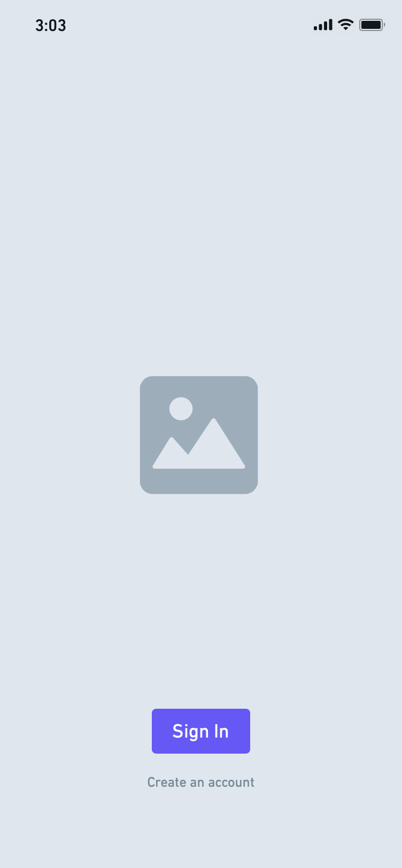
Page : Ecran d’accueil
Couleur de fond + image
Bouton Sign in (a)
Texte (a)
Html + SASS + JS

Slide 3
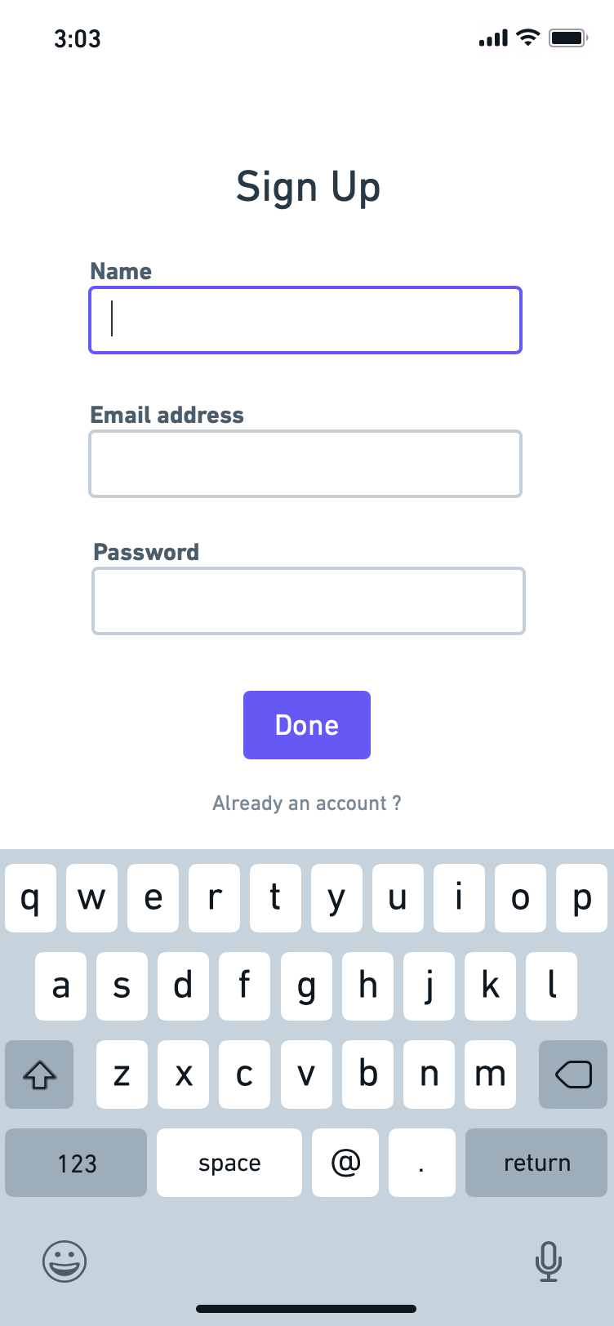
Page : Sign Up
Un titre (h3)
3 champs Input avec label
1 bouton DONE (a)
Texte (a)
CLAVIER : apparait sur le focus de l’input
Html + SASS + (JS en cours)

Slide 4
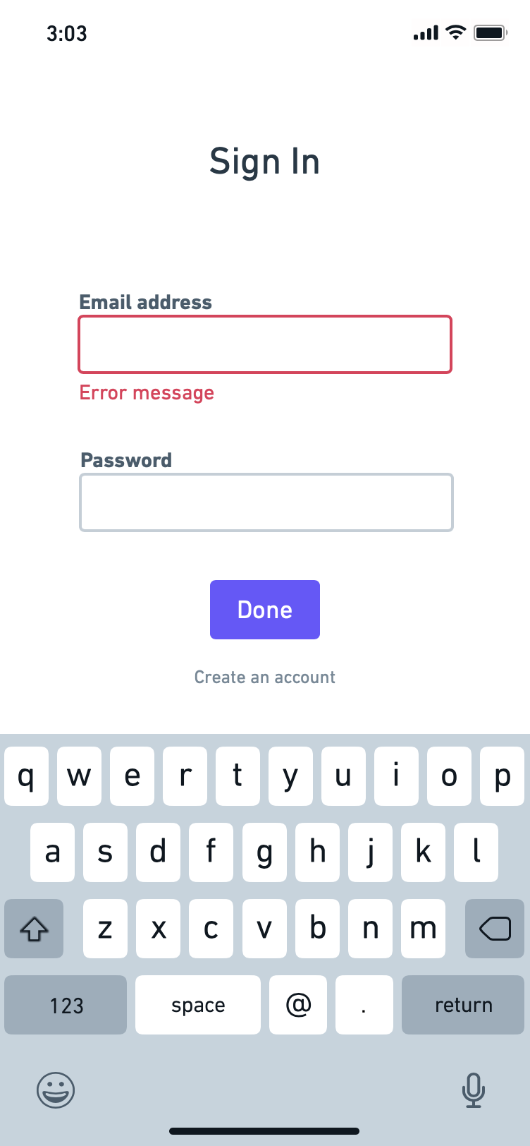
Page : Sign In
Un titre (h3)
2 champs Input avec label
1 message d’erreur (P) : en rouge
1 bouton DONE (a)
Texte (a)
CLAVIER
Html + SASS + (JS en cours)

Slide 5
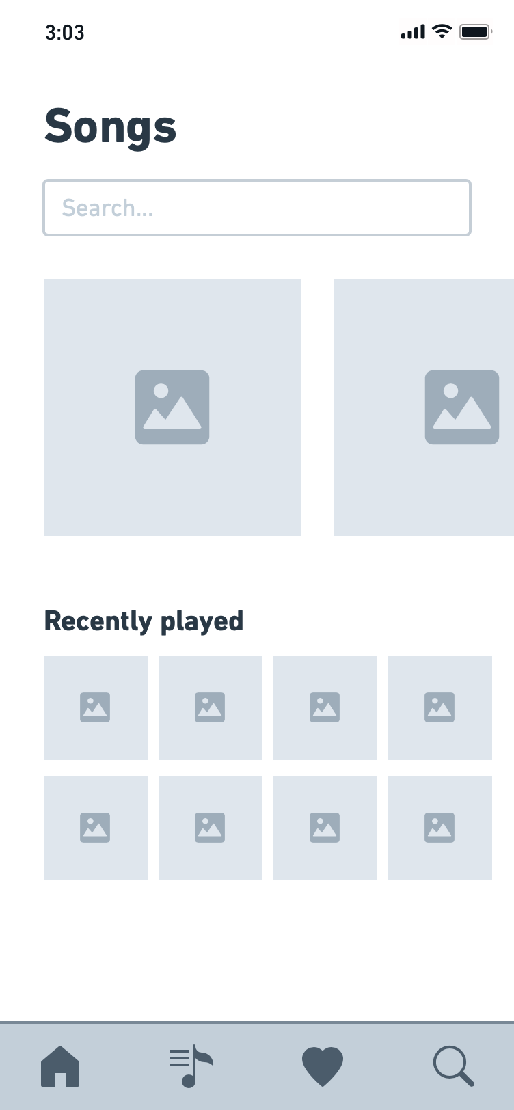
Page : Song
1 titre (h1)
Une barre de recherche (Input) + label search
1 scrolling d’image (DIV>IMG)
1 titre (h4)
Un block de 6 images (div>img *6)
Une nav
Html + SASS + (JS en cours)

Slide 6
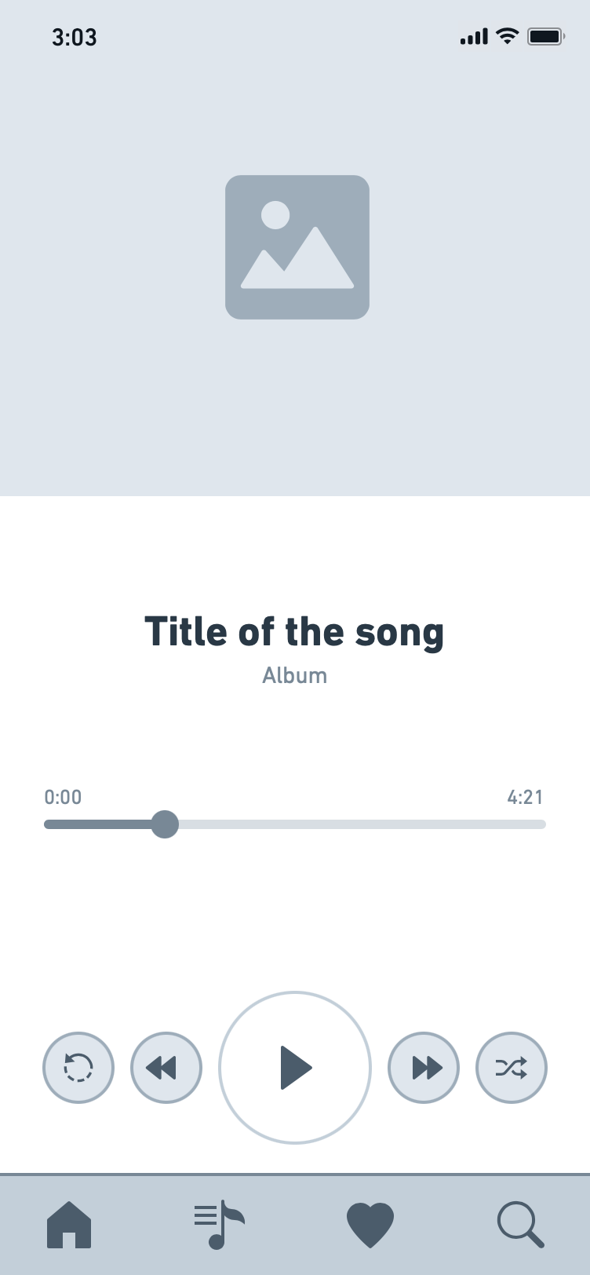
Page :Title of the song
Une image
1 titre (h2)
Texte p
Une barre de progression de lecture
Une barre de gestion de lecture
Une nav
Html + SASS (en cours)

Slide 7
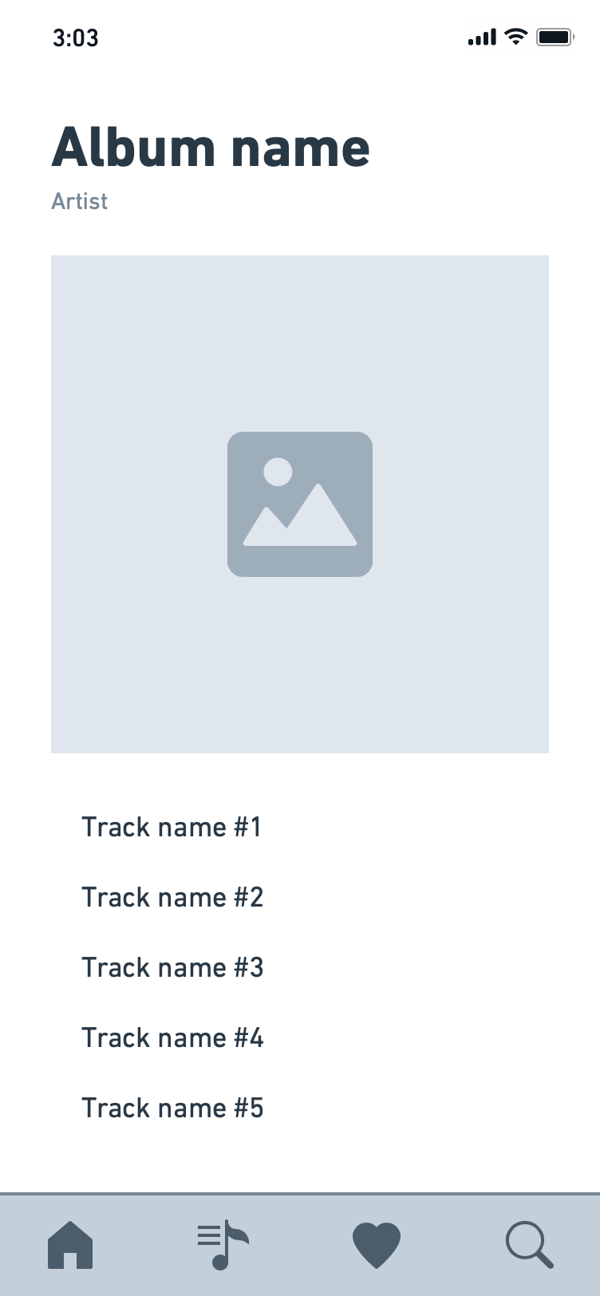
Page : Album name
1 titre (h1)
Un texte (p)
1 image (img)
6 lignes de texte (ul)
Une nav
Html / SASS (en cours)

Slide 8
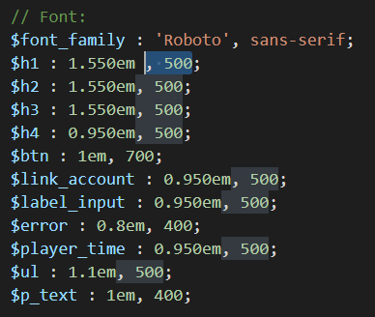
FONT / fond d’écran
Charte graphique & kit UI : Adeline & Emilie
HTM : Tous
SASS :
_vars : Adeline & Emilie (variables et font)
_NAV : Martine
Vérification formulaire : Mathieu
Police ROBOTO
BOLD, MEDIUM et REGULAR
Chaque page à un fond d’écran personnalisé (1 couleur différente)
_variables (à debugger)
Barre de navigation a intégrer
API JS (en cours)
Intégration à finir pour vendredi

